Slide 1


Slide 2

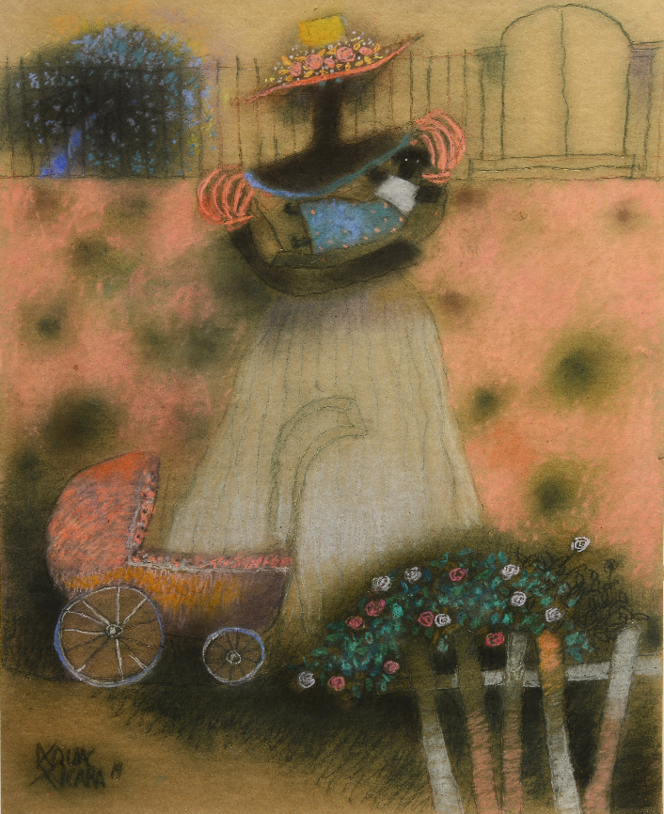
NIÑO, NIÑA, ADOLESCENTE
En la revisión de salud, y a través de una ENTREVISTA PERSONALIZADA, es posible descubrir patrones que nos alertan sobre una posible soledad no deseada en la persona menor de edad (PME).
Los signos de alarma detectados en la PME son compartidos con sus progenitores o tutores legales, con la intención de buscar una retroalimentación y valorar si ellos son conocedores del problema detectado.
Se intenta descubrir la causa que motiva la soledad, ya que ésta, puede ser consecuencia del estado emocional de la PME o provenir del entorno familiar, escolar o social donde se desarrolle.
ENTORNO
MADRE, PADRE O TUTOR LEGAL
Maternidad
Luis Rolando Ixquiac Xicará (1945-2018)
Notes:
Letra Times New Roman

Slide 3

PERSONA
Aconsejamos a los progenitores y tutores legales establecer normas en todos los miembros de la unidad familiar.
FAMILIA
ENTORNO
Intentamos trabajar con la PME sus fortalezas y debilidades en relación a sus hábitos, actividades y gestión del ocio y tiempo libre.
Derivamos a la PME a las diferentes entidades que trabajan con infancia y adolescencia, según las necesidades detectadas, así invertirá su tiempo libre en actividades que le estimulen, a la vez que amplía su círculo de amistades con sus iguales, todo ello en un entorno seguro.
Proponemos buscar aficiones que faciliten a los miembros de la familia el compartir el tiempo libre, hecho que permitirá mejorar el vínculo de confianza con su hijo/a y explorar sus emociones.
El lago, 1920
Georgia O'Keeffe (1887-1986)
Notes:
Letra Times New Roman

Slide 4
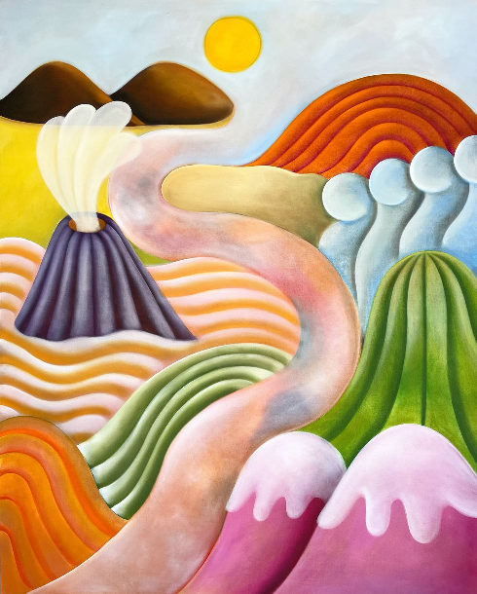
NIÑO, NIÑA, ADOLESCENTE
Reevaluamos la dinámica familiar.
FAMILIA
ENTORNO
En las sucesivas revisiones valoramos los logros y los obstáculos a los cuales se ha enfrentado la persona.
Actividades que se han realizado durante el tiempo libre.
Camilla Engström (1989)
Notes:
Letra Times New Roman

Slide 5
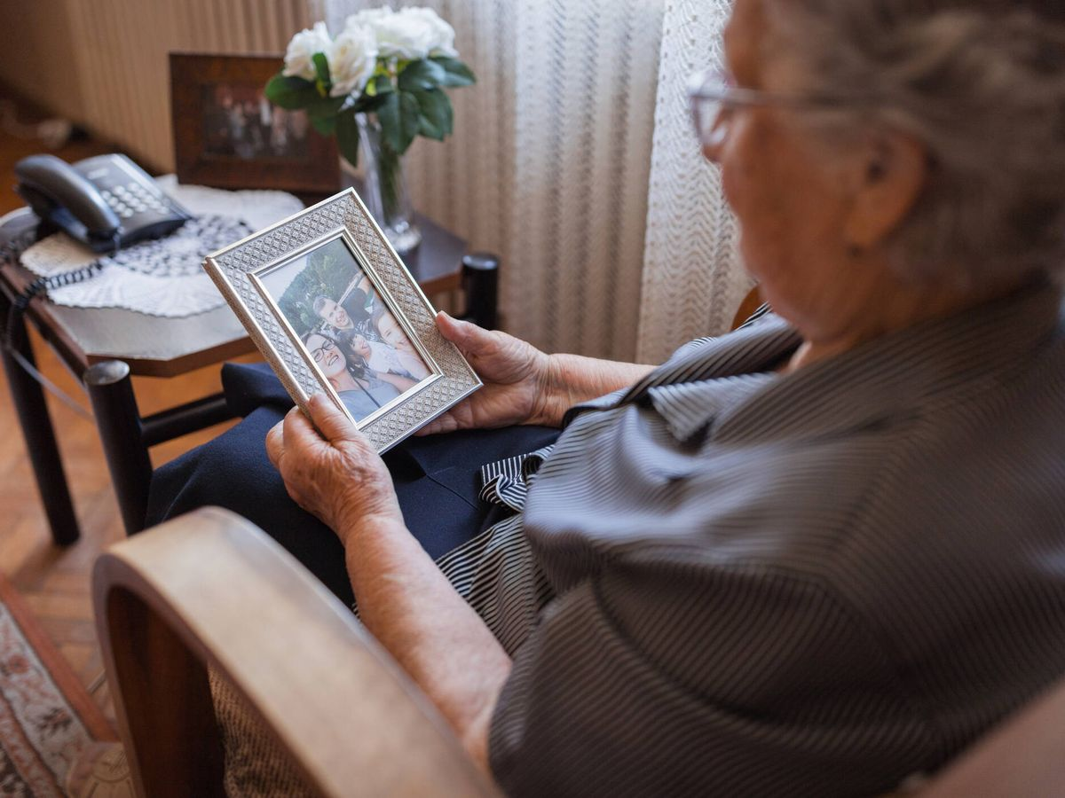
PERSONA
MAYOR
INMOVILIZADA
Dentro del programa de valoración integral a la persona dependiente valoramos la afectividad, lazos sociales, entretenimiento y su sentimiento frente a la soledad
Desde el Centro de Salud trabajamos mucho con la familia, pero algunas personas inmovilizadas pasan todo el día con cuidadores informales.
Trabajador social
ENTORNO-RECURSOS
CUIDADORES
Valoramos como son esas relaciones interpersonales.
Recursos conocidos por el profesional que puedan servir de apoyo a la persona.
Centros de día....
Fuente: iStock
Notes:
Letra Times New Roman

Slide 6
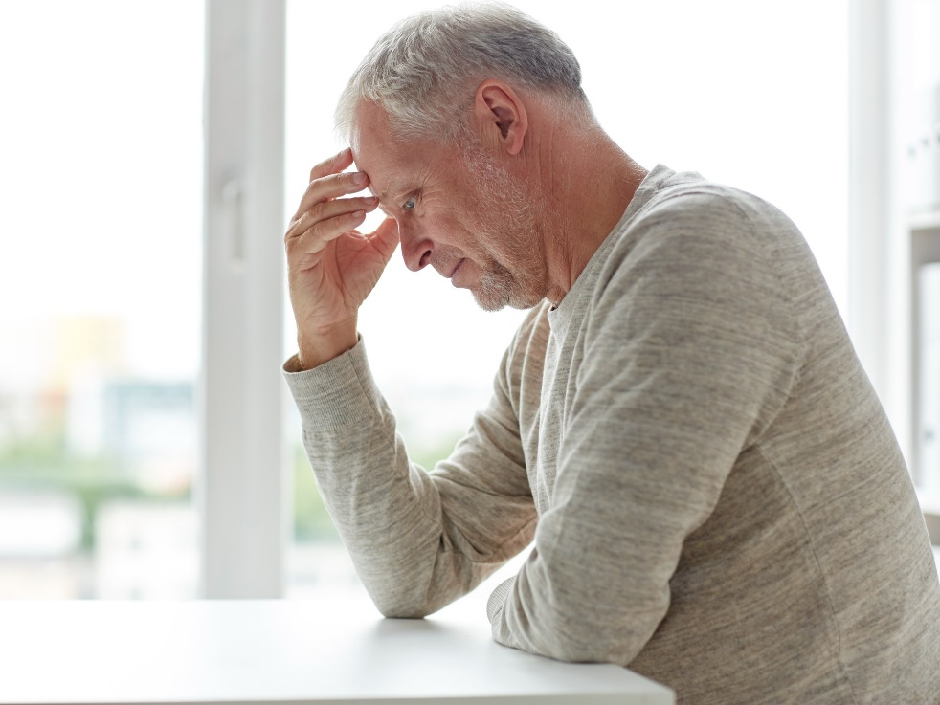
PERSONA
MAYOR
VÁLIDA
Adulto que ha finalizado vida laboral, puede tener o no pareja (viudedad), hijos fuera de casa, van perdiendo algunos círculos de relacion social ...
Programa de Crónicos o de fragilidad, realizamos una valoración integral, incluyendo: familia, relaciones sociales, entretenimiento y su sentimiento frente a la soledad
Reconectar con amistades
INTERVENCIÓN
ENFERMERIA
Acudir a centros de ocio, actividades deportivas, asociaciones...
Preguntas clave:
¿Eres feliz?
¿Te sietes solo?
Trabajamos el sentimiento de la soledad
Foto ilustrativa Shutterstock
Notes:
El adulto mayor, que ha finalizado su vida laboral, que en muchos casos ha sido su entorno de relación, o que ha perdido a su pareja, o que poco a poco va perdiendo a sus amistades por enfermedades, fallecimiento... O que tienen que dejar de realizar actividades que le llenaban su vida (deportes, viajes...) que ya no pueden realizar.
Personas con problemas de habilidades sociales, les costará generar un círculo social en el que sentirse arropado.
En el centro de salud, las enfermeras trabajando la cronicidad y la fragilidad, realizamos una valoración integral de la persona que incluyen las relaciones familiares, sociales, de entretenimiento y su ssentimiento frente a la soledad, con preguntas clave como ¿te sientes solo? (la mayor parte del tiempo, algunas veces o casi nunca), ¿Eres feliz?
Ante la detección del problema de soledad, trabajamos sobre ese sentimiento, trabajando sobre lo ¿que es lo que quiere?, reconciliandole con sus habitos y gustos, haciendole buscar en las personas mas próximas a el, valorando la asistencia a evontos sociales, entrenando técnicas de asertividad.

Slide 7
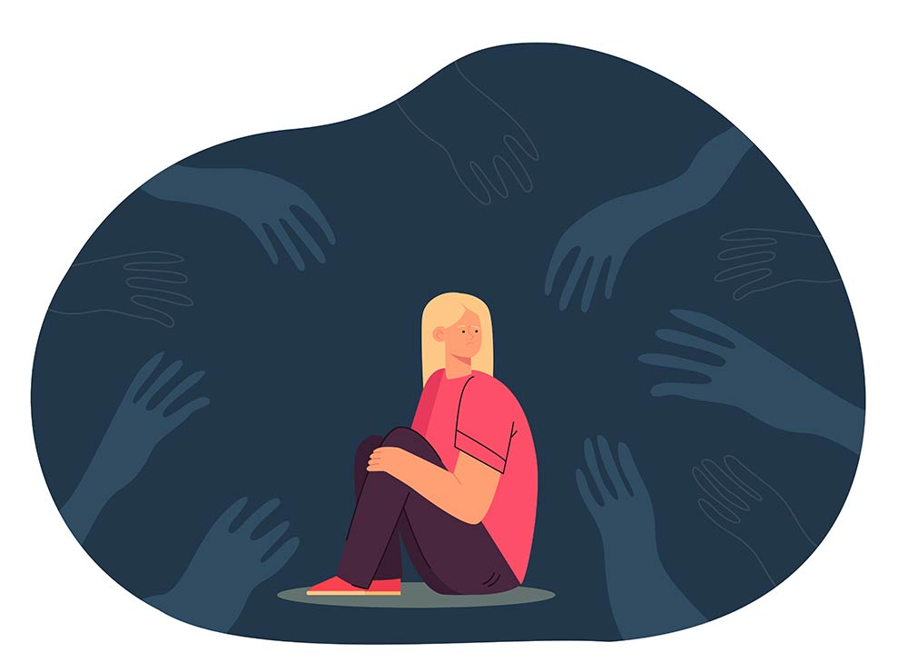
ADOLESCENTE
Difícil detección en centro de salud
INMIGRANTES
Difícil detección en centro de salud
Ultima revision niño sano a 14 años
21,9% jovenes entre 16 y 24 años se sienten solos (Estudio SoledadES 2023)
Solo contactan si problema de salud importante
Problema : no tener familiares o algún grupo poblacional
Fuente: ceroblog
Notes:
La adolescencia es una época de cambios y de desapego e la familia para volcarse en los amigos,si no se gestina bien, puede resultar un vacío al no sentirse integrado ni con los unos ni con los otros. Las redes sociales, alas que están tan expuestos, por un lado gneran realaciones superficiales, por otro promueven comparación social y el adolescente puede creer que “es menos sociable” que su entrorno.
El estudio “el coste de la soledad no deseada en España” 2023 de la fundación Once, dice que el 21,9% de los jóvenes españoles entre 16 y 24 años declaran sentirse solos, es el grupo de edad que mas soledad no deseada siente.

Slide 8
Notes:
La adolescencia es una época de cambios y de desapego e la familia para volcarse en los amigos,si no se gestina bien, puede resultar un vacío al no sentirse integrado ni con los unos ni con los otros. Las redes sociales, alas que están tan expuestos, por un lado gneran realaciones superficiales, por otro promueven comparación social y el adolescente puede creer que “es menos sociable” que su entrorno.
El estudio “el coste de la soledad no deseada en España” 2023 de la fundación Once, dice que el 21,9% de los jóvenes españoles entre 16 y 24 años declaran sentirse solos, es el grupo de edad que mas soledad no deseada siente.

